Slide 1

MERCUSYS MW301R Passo a passo para reconfiguração do roteador.

Slide 2


Com algum dispositivo conectado à rede, pesquise no navegador de Internet de sua preferência pelo IP 192.168.1.1

Slide 3
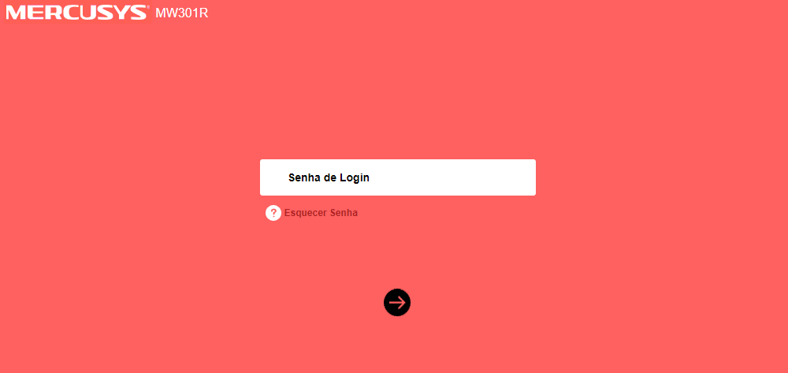
Faça o login inserindo a senha informada pelo Suporte Técnico.

Slide 4
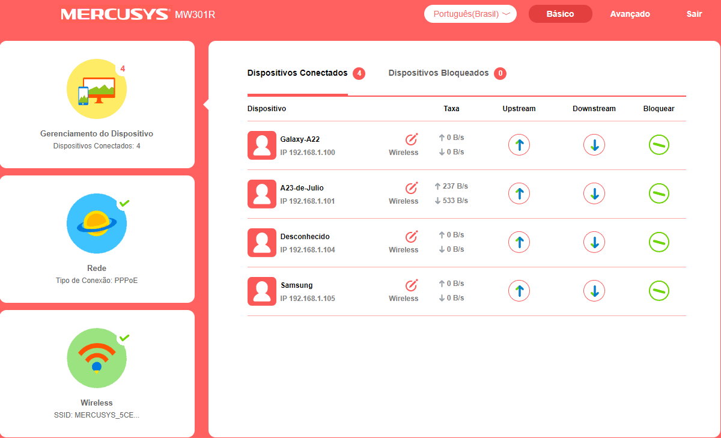
Para autenticação do roteador em nossa central, acesse a aba Rede.

Slide 5
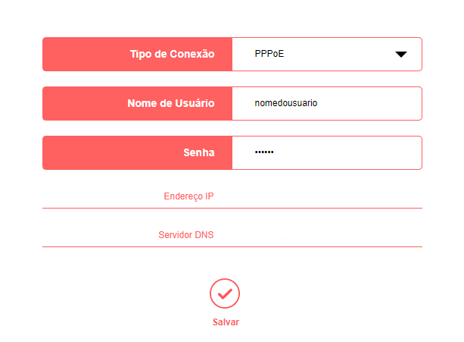
Defina o tipo de conexão como PPPoE. Insira o Nome de Usuário e Senha informados pelo Suporte Técnico. Salve as alterações.

Slide 6
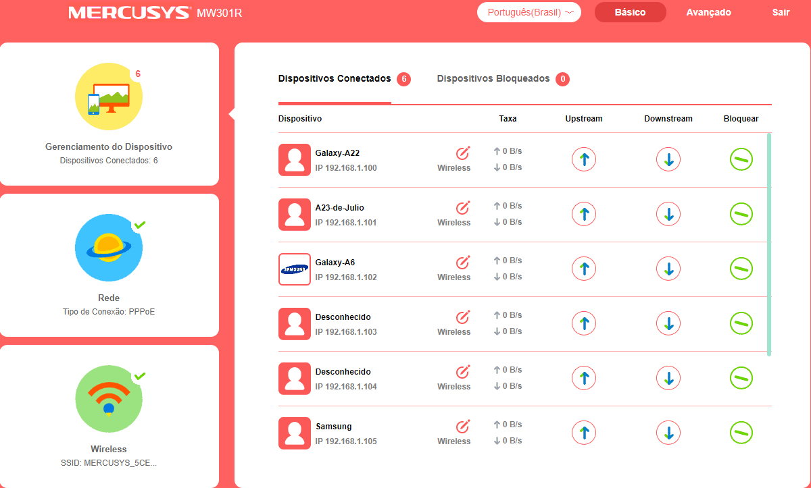
Para acessar às configurações de Wi-fi, acesse a aba Wireless.

Slide 7
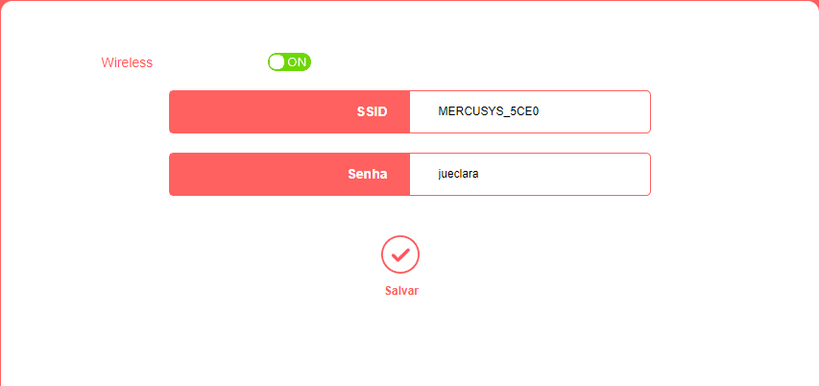
Defina o nome da rede Wi-fi em SSID e a senha no respectivo campo. Salve as alterações.

Slide 8
Procedimento concluído, você configurou o roteador para navegar na Internet. Pesquise as redes Wi-fi disponíveis em algum dispositivo e conecte na rede recém configurada. Caso haja alguma dúvida, entre em contato com a nossa equipe!

